Slide 1

T-SQL DERSLERİ - 2

Slide 2
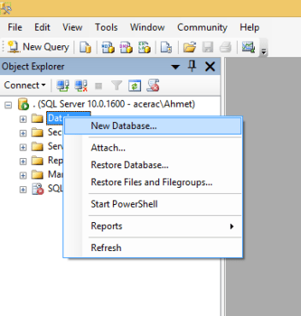
Veritabanı Oluşturma
Bağlandıktan sonra sol tarafta bulunan Object Explorer penceresinden
Database sekmesini tıkladığınızda
Sisteme ait veritabanlarını görebilirsiniz
Şimdi Database sekmesine sağ tıklayıp
New Database sekmesine tıklıyoruz.

Slide 3
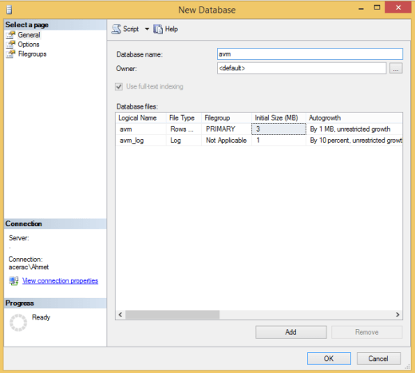
Açılan yeni pencerede veritabanı bilgilerimizi girmeye başlıyoruz.
Database name alanına veritabanımıza gireceğimiz ismi yazıyoruz.
Owner alanı veritabanını admini, oluşturan kişiyi seçiyoruz ama default olarak biz olduğumuz için buraya dokunmuyoruz.
OK butonuna tıklıyoruz ve devam ediyoruz.

Slide 4
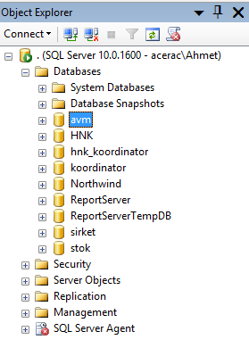
Veritabanımızı oluşturmuş olduk.
Veritabanımız sol tarafta Object Explorer penceresinde de görünecektir.
Eğer yeni oluşturulmuşsa ve Object Explorer penceresinde görünmüyorsa Databases klasörü üzerinde farenin sağ tuşuna basarak “Refresh” edebilirsiniz.

Slide 5
2.Yol:
Yukarıdaki şekilde veritabanı oluşturabileceğimiz gibi bunu SQL sorgusu şeklinde de yapabiliriz.
Öncelikle New Query butonuna basarak yeni bir sorgu penceresi açıyoruz.
Yeni bir veri tabanı oluşturmak için create database sorgusu kullanılır. Örnek olarak “okul” isminde yeni bir veri tabanı oluşturmak için sorgu ekranında yazılıp “Execute(F5)” butonuna basılır.
Sorguyu çalıştırdıktan sonra Messages penceresinde “Command(s) completed successfully” iletisi çıkacaktır.
create database okul

Slide 6
SQL Veritabanını Seçme
Ticaret veritabanını seçiniz
2 3 | USE Ticaret

Slide 7
SQL Tablo Oluşturma
–Müşteri adında tablo oluşturup, ad ve soyad alanlarını ekleyiniz.
1 2 3 4 5 6 7 8 | CREATE TABLE Musteri ( Musteri_id int not null primary key, Ad varchar(50), Soyad varchar(50) )

Slide 8
SQL Tabloya Alan Ekleme
1 2 3 4 | ALTER TABLE Musteri ADD Yas int NOT NULL

Slide 9
SQL Tablodaki Sütunu Güncelleme
–Müşteri tablosundaki Ad sütununundaki karakter sayısını 25 karaktere ve boş olmayacak şekilde değiştirin
ALTER TABLE Musteri
ALTER COLUMN Ad varchar(25) NOT NULL
(MYSQL)
1 2 3 4 | ALTER TABLE Musteri MODIFY COLUMN Ad varchar(25) NOT NULL

Slide 10
SQL Tablo Silme
–Musteri Tablosunu silin
3 | DROP TABLE Musteri

Slide 11
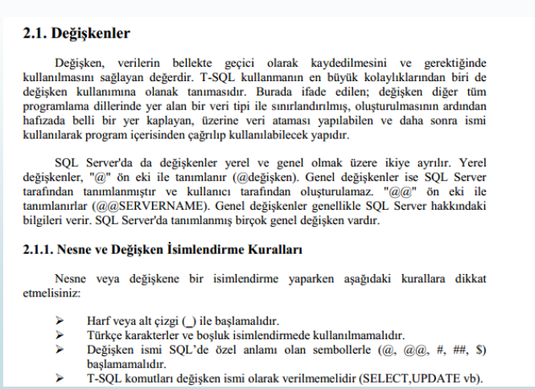
Değişkenler

Slide 12
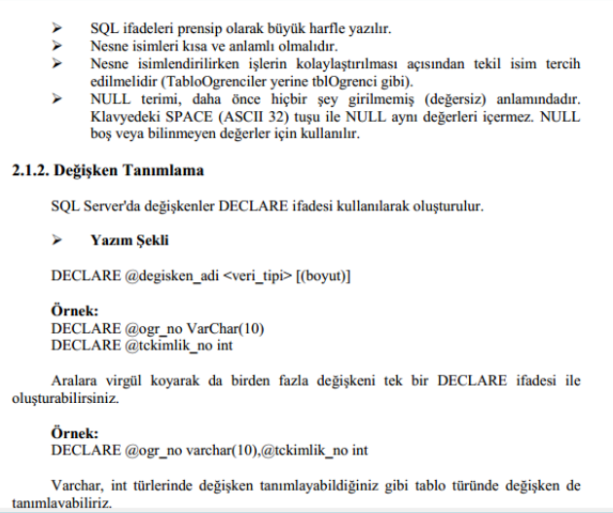

Slide 13
Değişken, verilerin bellekte geçici olarak kaydedilmesini ve gerektiğinde kullanılmasını sağlayan değerdir.
T-SQL kullanmanın en büyük kolaylıklarından biri de değişken kullanımına olanak tanımasıdır.
Burada ifade edilen; değişken diğer tüm programlama dillerinde yer alan bir veri tipi ile sınırlandırılmış, oluşturulmasının ardından hafızada belli bir yer kaplayan, üzerine veri ataması yapılabilen ve daha sonra ismi kullanılarak program içerisinden çağrılıp kullanılabilecek yapıdır.
Değişkenler şu şekilde tanımlanır:
declare @degisken_adi veritipi[(boyut)]

Slide 14
Örnek:
declare @kitapNo INT
declare @kitapAdi VARCHAR(63)
go
Aralara virgül koyarak da birden fazla değişkeni tek bir DECLARE ifadesi ile oluşturabilirsiniz.
declare @kitapNo INT,@kitapAdi VARCHAR(63)
go
Değişkenlere değer atama,
declare @kitapNo INT, @kitapAdi VARCHAR(63)
SET @kitapNo=255
SET @kitapAdi= ‘107 Kimya Öyküsü’
SET @kitapNo=256 — Artık kitapNo değişkeninin değeri 256,255 silindi.

Slide 15
Ancak T-SQL’in asıl amacı SQL’in yeteneklerini artırmaktır. Bundan dolayı değişkenlerin en genel kullanım amacı, bir sorgunun sonucundaki değerlerden birini alıp bir değişkene aktarmaktır.
declare @enSonEklenenKitap INT
SELECT @enSonEklenenKitap=MAX(kitapNo) FROM Kitap
SQL Server’da da değişkenler yerel ve genel olmak üzere ikiye ayrılır.
Yerel değişkenler, “@” ön eki ile tanımlanır (@değişken).
Genel değişkenler ise SQL Server tarafından tanımlanmıştır ve kullanıcı tarafından oluşturulamaz. “@@” ön eki ile tanımlanırlar (@@SERVERNAME). Genel değişkenler genellikle SQL Server hakkındaki bilgileri verir. SQL Server’da tanımlanmış birçok genel değişken vardır.

Slide 16
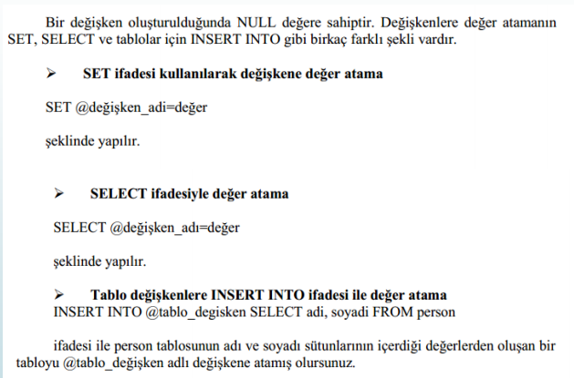

Slide 17
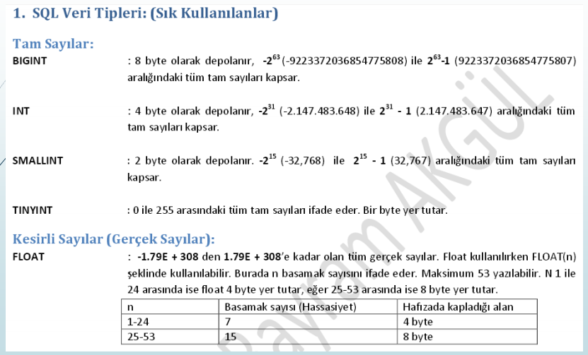

Slide 18
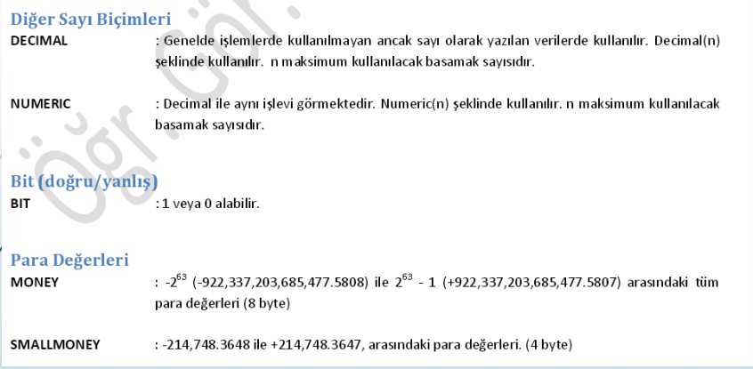

Slide 19
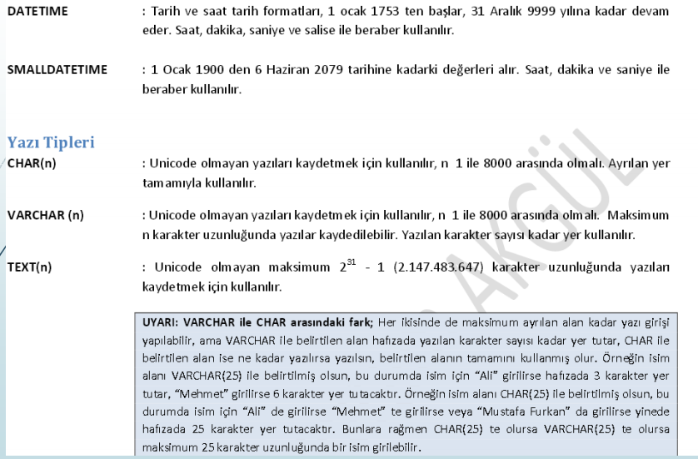

Slide 20
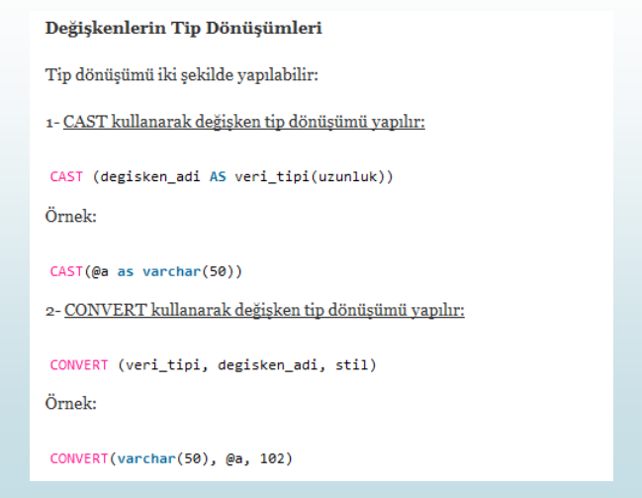

Slide 21
İlişki Türleri
Tablo yapısına ve içerdiği bilgilere göre ilişkileri farklı olabilir.
Bire-Bir (1-1)
Bire-Çok(1-n)
Çoğa-Bir(n-1)
Çoğa-Çok(n-m)

Slide 22
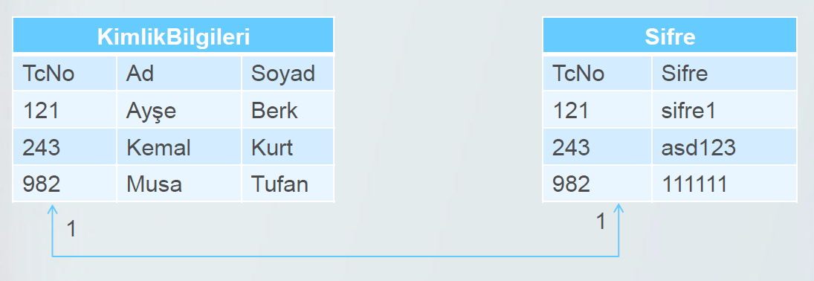
Bire-Bir (1-1) İlişki
Bire-Bir (1-1) İlişki ; Tablolar arası ilişki kurulan alanların her iki tabloda da tek olması anlamına gelir.
1 kişiye ait sadece 1 şifre olabilir, 1 şifre 1 kişiye ait olabilir.

Slide 23
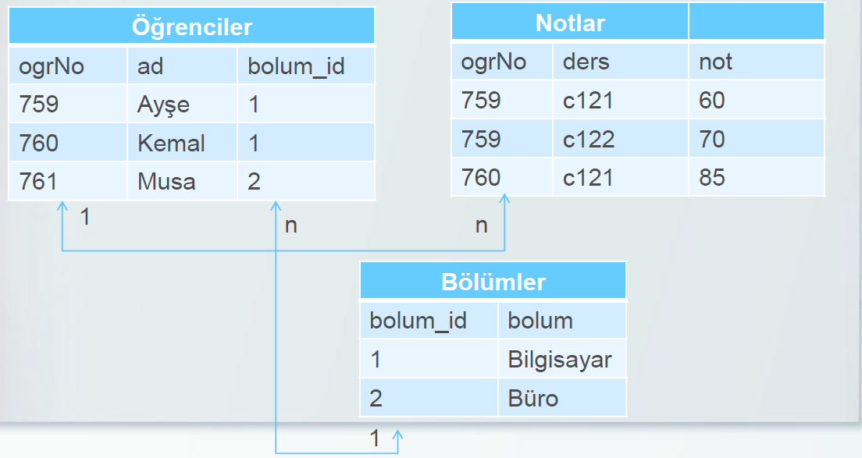
Bire-Çok (1-n) İlişki
Bire-Çok (1-n) İlişki ; Tablodaki 1 değer diğer tabloda birden fazla alana (n) karşılık gelmektedir.

Slide 24
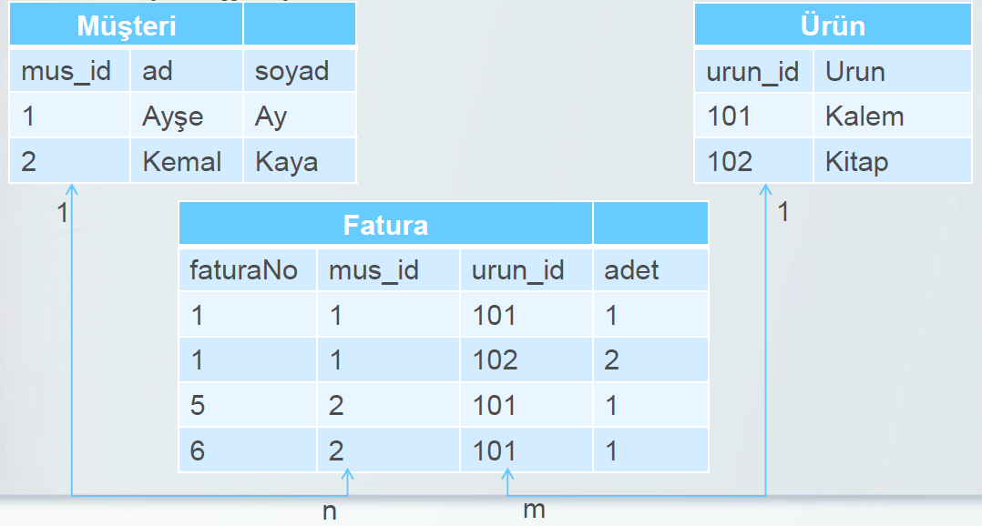
Çoğa-Çok(n-m) İlişki
Çoğa-Çok (n-m) İlişki ; Tabloların birindeki birçok kaydın değeri diğer tablolarda birden fazla kayda karşılık geliyorsa.

Slide 25
Veritabanı Tasarımı
Tasarım yapılırken izlenecek adımlar;
Oluşturulacak sistemin nelerden oluşması gerektiği ve hangi işlemlerin hangi aşamalarda yapıldığı belirlenerek rapor tutulmalıdır.
Oluşturulan bu metne göre varlık ilişki-modelinin oluşturulması
Varlık ilişki modelinin tablolara dönüştürülerek Tabloların oluşturulması
Anahtar sütunların belirlenmesi
Normalizasyon kurallarına uygun olmayan durumlarda Tabloların bölünmesi
İlişkilerin kurulması

Slide 26
İlişkisel Veritabanı Kavramsal Tasarım
Verilerin daha üst seviyede gösterilmesi.
Kullanılan model: ER (Entity Relationship – Varlık ilişki)
Varlık ilişki modeli kavramsal tasarımda kullanılan popüler model.
VTYS den bağımsız modelleme yapılır.
Varlık ilişki modelinde kullanılan şekiller veritabanın şematik olarak tasarlanmasını sağlar

Slide 27
Varlık-İlişki Modeli
Temel Üç öğe vardır;
Varlık ; Öğrenci,Ders,Araba,Notlar
Nitelik ; ogrNo,ad,soyad,dersKod,dersAd
İlişki ; Öğrenci.ogrNo <-- 1-n --> Notlar.ogrNo

Slide 28
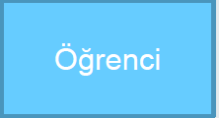
Varlık-İlişki Modeli- Varlık
Varlık ;
Modelin en temel öğesi
Var olan ve benzerinde ayıt edilen her şey varlık; öğrenci, ders, kitap, araba.
Birden fazla varlığın oluşturduğu kümeye varlık kümesi denir.
Model içerisinde dikdörtgen ile gösterilir. Varlığın ismi içine yazılır.

Slide 29
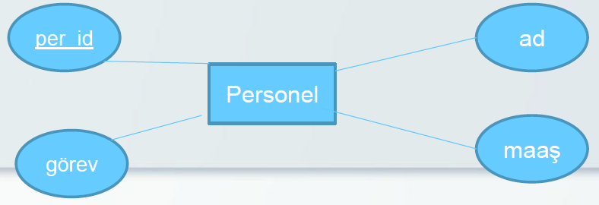
Varlık-İlişki Modeli - Nitelik
Nitelik
Varlıkların herbir özelliği nitelik olarak ifade edilir. ogrNo,ad,soyad,dersKod,dersAd
Model içerisinde oval gösterilir. Niteliğin ismi içine yazılır.
Nitelik bulunduğu varlığa düz çizgi ile bağlanır
Varitabanında her tablonun bir sütununu ifade eder.
Niteliğin değeri her bir varlık için farklıysa anahtar nitelik olarak belirlenir. Şema içerisinde altı çizilidir.

Slide 30
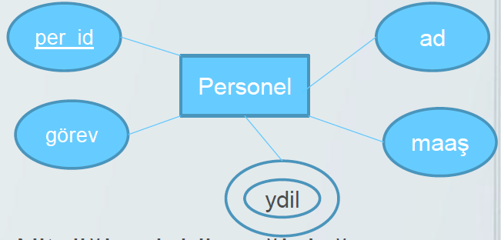
Varlık-İlişki Modeli -Nitelik
Nitelik (Devamı)
Birden fazla değere sahip nitelikler çok değerli niteliklerdir ve çift çizgi ile gösterilir.
Domain (Etki alanı); Niteliğin alabileceği değer aralığıdır.Örneğin öğrenci notları 0-100 arasında olmalıdır. Etki alanı ER şemasında gösterilmez.

Slide 31
Varlık-İlişki Modeli -İlişki
İlişki ;
Farklı varlık kümeleri arasındaki ilişkileri ifade eder. Öğrenci ve dersler arasında ders alma ilişkisi vardır.
Model içerisinde baklava dilimi ile gösterilir. İlişkinin ismi içerisine yazılır.
Baklava dilimi ilişkili olduğu varlıklara düz çizgi ile bağlanır.
Varlıklar arasında 1-1,1-n,ve n-m ilişki olabilir.
İki varlık kümesi arasında birden fazla ilişki olabilir.

Slide 32
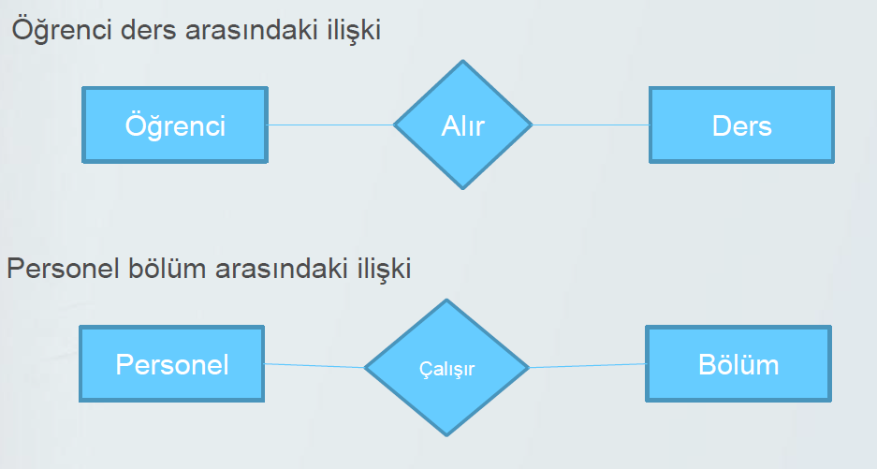
Varlık-İlişki Modeli –İlişki (Devam)

Slide 33
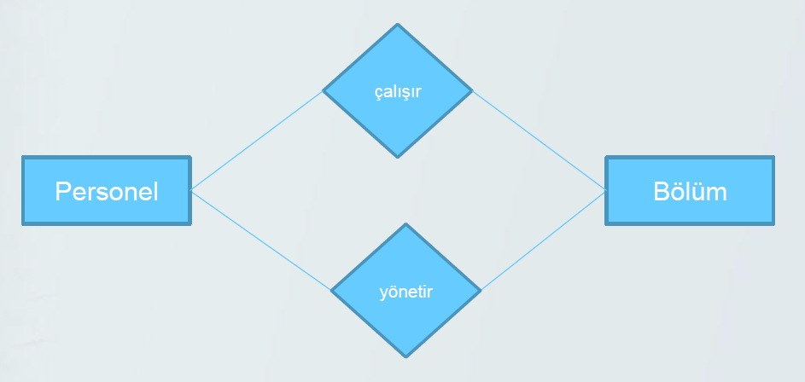
Varlık-İlişki Modeli –İlişki (Devam)

Slide 34
Varlık-İlişki Modeli –İlişki (Devam)
Varlık kümeleri arasında oluşturulan ilişkilerde ilişki sonucu nitelikler oluşabilir. Bu niteliklere tanımlayıcı nitelik denir.
Örnek ; gösterime giren bir filmin sinemalarda gösterim saati ve tarihi farklıdır.

Slide 35
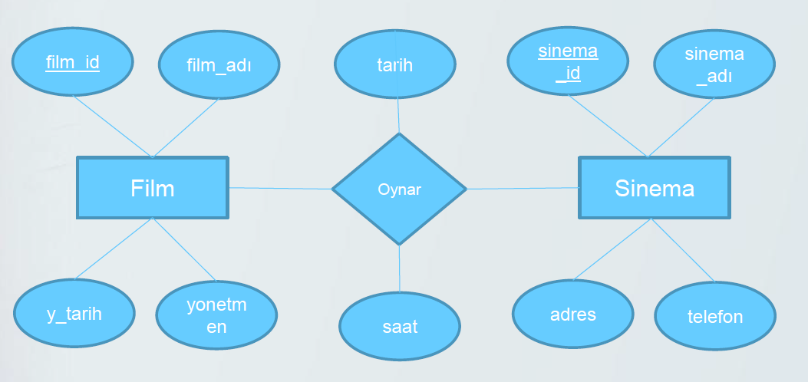

Slide 36
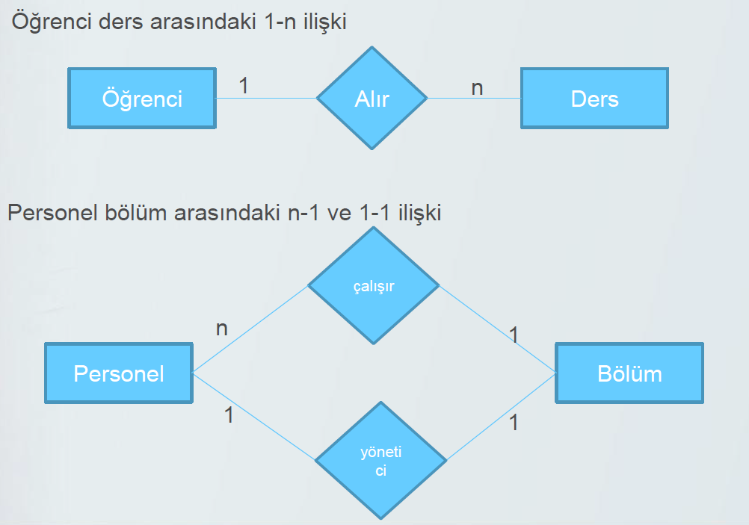
Varlık-İlişki Modeli –İlişki (Devam)

Slide 37
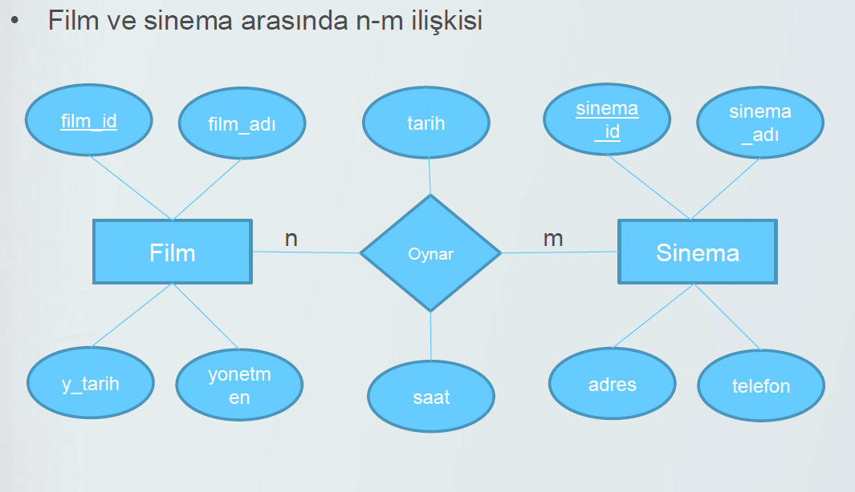
Varlık-İlişki Modeli –İlişki (Devam)

Slide 38
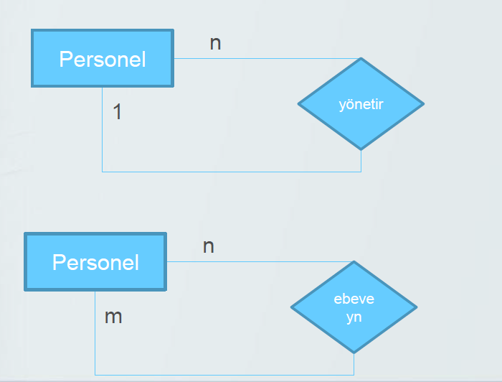
İlişkiler genelde farklı varlık kümelerinde olmasına rağmen bazen tek bir varlık kümesinde olabilir. Bu tür ilişkilere recursive ilişki denir.

Slide 39
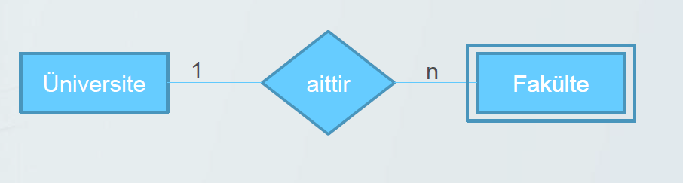
Varlık-İlişki Modeli- (Zayıf Varlık Kümeleri)
Bir varlık kümesi anahtar niteliğe sahip değilse zayıf varlık kümesi olarak adlandırılır.
Zayıf varlık kümeleri çift çizgili dörtgen ile gösterilir.

Slide 40
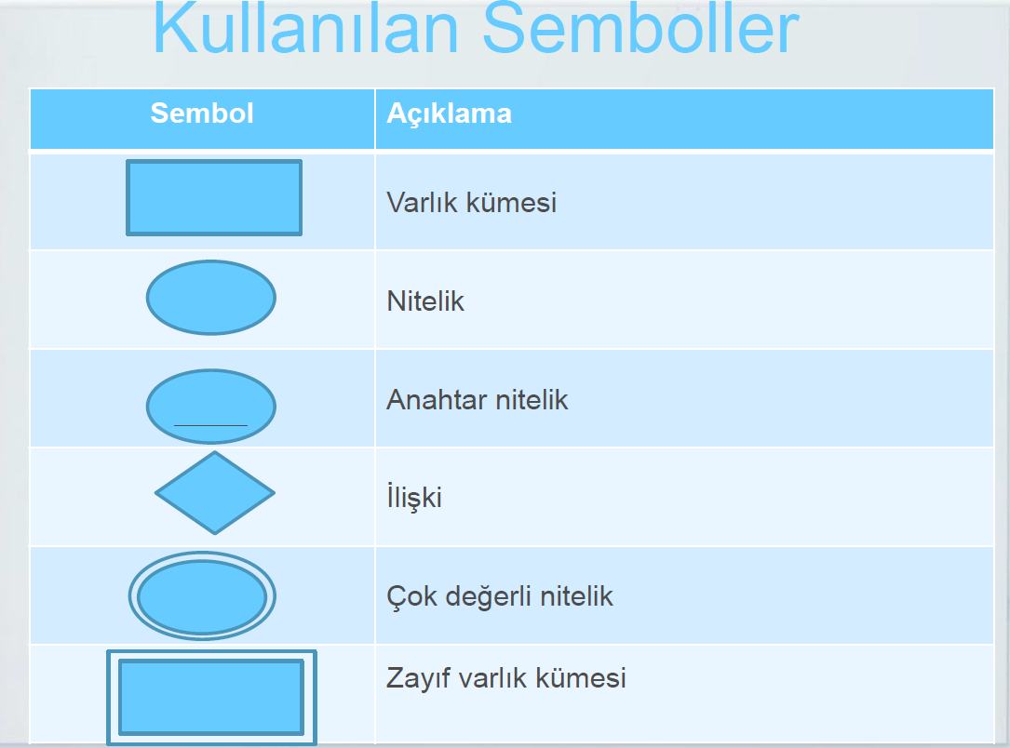
Kullanılan Semboller

Slide 41
Bire-bir ilişkilerin tabloya dönüşümü
Varlık kümelerini tablolara dönüştür
Nitelikleri tabloların sütunlarına dönüştür
İlişkide bir varlık kümesinin birincil anahtarı diğer varlık kümesinin yabancı anahtarı olarak belirlenir.

Slide 42
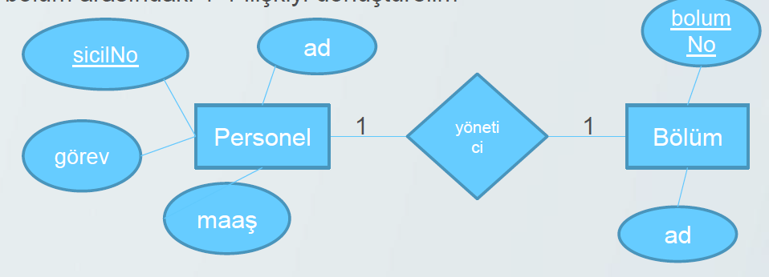
Bire-bir ilişkilerin tabloya dönüşümü
Personel bölüm arasındaki 1-1 ilişkiyi dönüştürelim
1. Personel Bölüm
2. Personel(sicilNo,ad,maas,gorev)
Bölüm(bolumNo,ad)
3 Personel(sicilNo,ad,maas,gorev)
Bölüm(bolumNo,ad,yoneticiSicilNo)

Slide 43
Bire-çok ilişkilerin tabloya dönüşümü
Varlık kümelerini tablolara dönüştür
Nitelikleri tabloların sütunlarına dönüştür
İlişkilerin n tarafındaki tabloya 1 tarafındaki tablonun birincil anahtar sütunu yabancıl anahtar olarak eklenir.
İlişkilerde tanımlayıcı nitelik bulunuyorsa tanımlayıcı nitelikler ilişkinin n taraftaki tabloya sütun olarak eklenir.

Slide 44
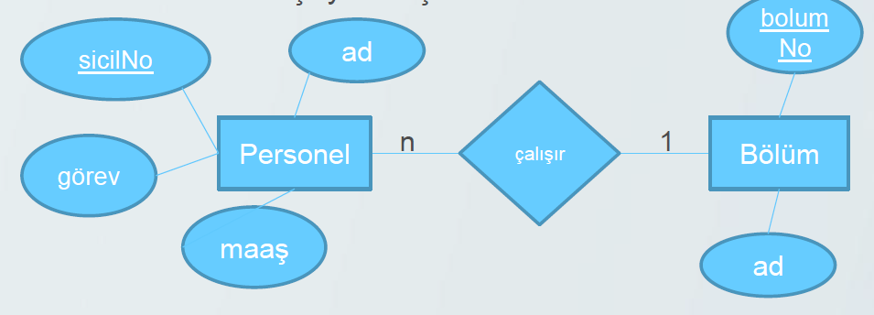
Bire-çok ilişkilerin tabloya dönüşümü
Personel bölüm arasındaki 1-n ilişkiyi dönüştürelim
1. Personel
Bölüm
2. Personel(sicilNo,ad,maas,gorev)
Bölüm(bolumNo,ad)
3 Personel(sicilNo,ad,maas,gorev,bolumNo)
Bölüm(bolumNo,ad)

Slide 45
Çoğa-çok ilişkilerin tabloya dönüşümü
Varlık kümelerini tablolara dönüştür
Oluşturulan ilişki isminde tablo oluşturulur.
Nitelikleri tabloların sütunlarına dönüştür.
İlişkiyi oluşturan tabloların birincil anahtarları ilişkiyi oluşturan tabloya yabancıl anahtar olarak eklenir.
İlişkide oluşturulan tablonun birincil anahtarı oluşturulan yabancıl anahtarların birleşiminden oluşur. Bu şekilde oluşturulan birincil anahtar cevap vermezse yeni bir alan eklenir ve birincil anahtar yapılır.

Slide 46
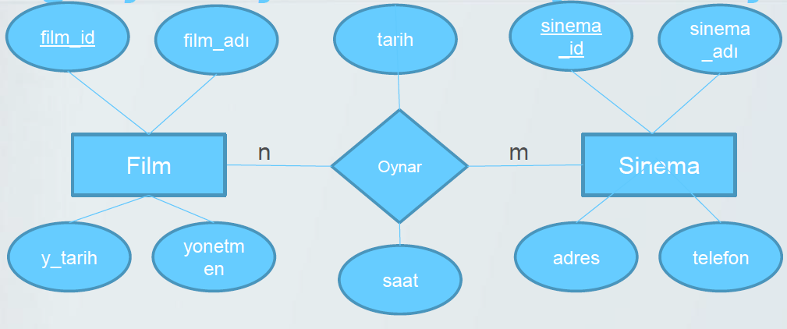
Çoğa-çok ilişkilerin tabloya dönüşümü
1. Film
Sinema
2. Film_Sinema_Oynar
3. Film(film_id,film_adi,y_tarih,yonetmen)
Sinema(sinema_id,sinema_adi,adres,telefon)
Film_Sinema_Oynar(tarih,saat)
4. Film(film_id,film_adi,y_tarih,yonetmen)
Sinema(sinema_id,sinema_adi,adres,telefon)
Film_Sinema_Oynar(tarih,saat,film_id,sinema_id,oynar_id)

Slide 47
Çok değerli niteliklerin tabloya dönüşümü
Varlık kümelerini tablolara dönüştür
Nitelikleri tabloların sütunlarına dönüştür.
Çok değer içeren nitelik için tablo oluştur.
Oluşan tabloya çok değerli niteliği ve bağlı bulunduğu varlığın birincil anahtarını yabancıl anahtar olarak ekle.
Oluşan tablonun birincil anahtarı varlığın birincil anahtarı ve çok değerli niteliğin birleşiminden oluşmaktadır.

Slide 48
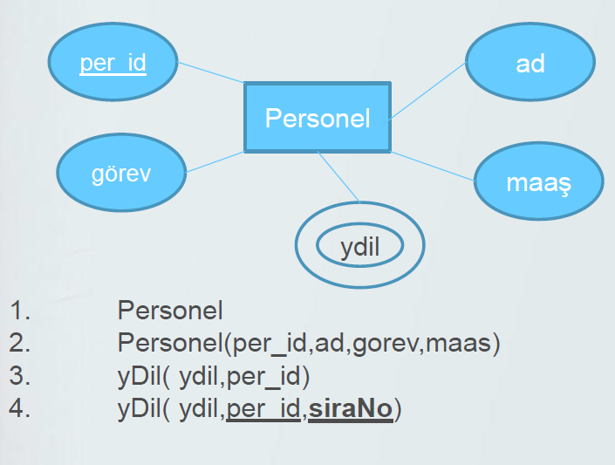
Çok değerli niteliklerin tabloya dönüşümü (devam)

Slide 49
ÖRNEK
Bir sanal alışveriş sitesi için geliştirilen veri tabanında ürünler, kategoriler, tedarikçi firmalar, müşteriler ve siparişler varlık kümelerini, bu kümeler arasındaki ilişki kümelerini (ilişki türlerini de belirterek) ve size göre bu kümelerin sahip olması gerekli nitelikleri de gösterecek şekilde varlık-ilişki modeli çizelgesini oluşturunuz.

Slide 50
Sorunun Cevabı
Alış
Fiyat
Satış
Fiyat
KDV Oranı
n
AİT OLDUĞU
1
Ürün ID
ÜRÜN
KATEGORİ
Kategori Adı
n
n
Ürün Adı
Kategori ID
TEDARİK
EDEN
YER ALDIĞI
Adet
Adres
Sipariş ID
n
Tarih
1
SİPARİŞ
Firma ID
FİRMA
Adres
n
Ad
Firma Adı
Telefon
VERDİĞİ
1
MÜŞTERİ
Soyad
Telefon
Müşteri ID

Slide 51
İlişkisel Veri Modeli Gösterimi
ÜRÜNLER(Ürün ID, Ürün Adı, Alış Fiyatı, Satış Fiyatı, Kategori ID, Firma ID)
KATEGORİLER(Kategori ID, Kategori Adı, KDV Oranı)
FİRMALAR(Firma ID, Firma Adı, Telefon, Adres)
MÜŞTERİLER(Müşteri ID, Adı, Soyadı, Adresi, Telefonu)
SİPARİŞLER(Sipariş ID, Müşteri ID, Tarih)
SİPARİŞ_DETAY(Sipariş ID, Ürün ID, Adet)

Slide 52
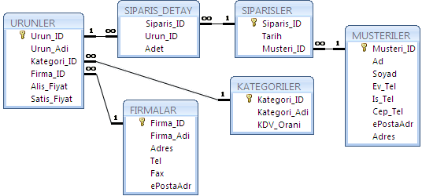
İlişkilerin Tablolar ile Gösterimi

Slide 53

İletişim Bilgilerim
Mail Adresim: kerim.kilic.1751@gmail.com
Linkedin: @MeKerimKilic
Github: @MeKerimKilic
Twitch: @MeKerimKilic
Instagram: @MeKerimKilic

